Slide 3
Tổng quan về thị trường Mobility Châu Á
Thị trường Mobility tại Việt Nam
Hành vi người dùng Việt Nam
TỶ lệ tăng trưởng apps trên thế giới

Slide 4
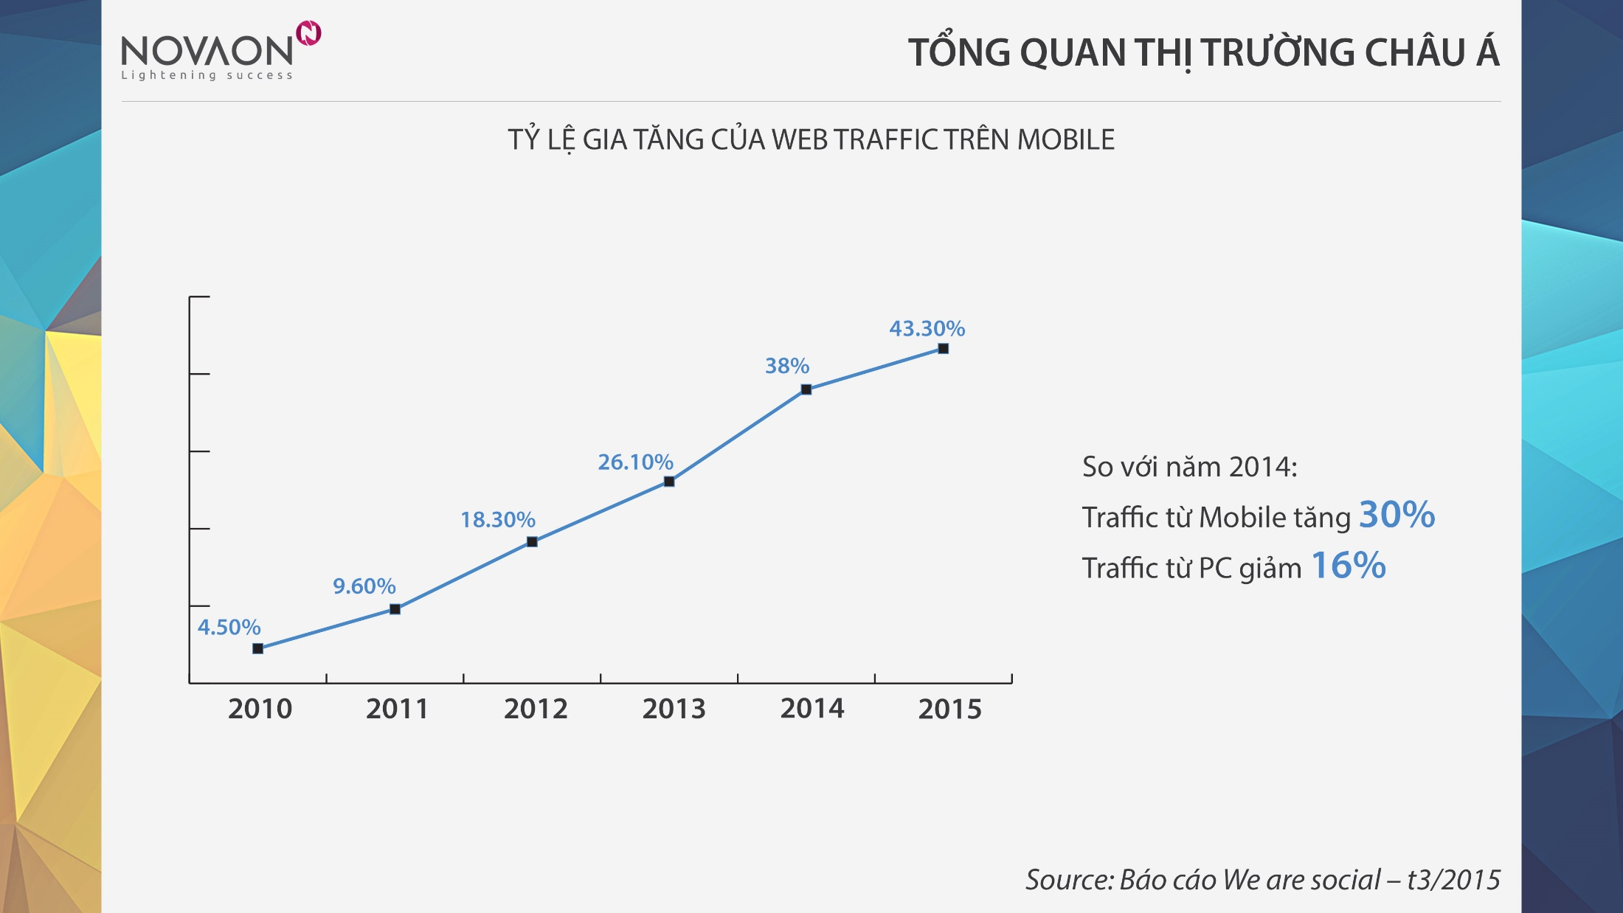
Notes:
Chỉ cần số 93% (Châu Á)
141% (Việt Nam) => Check số liệu

Slide 13
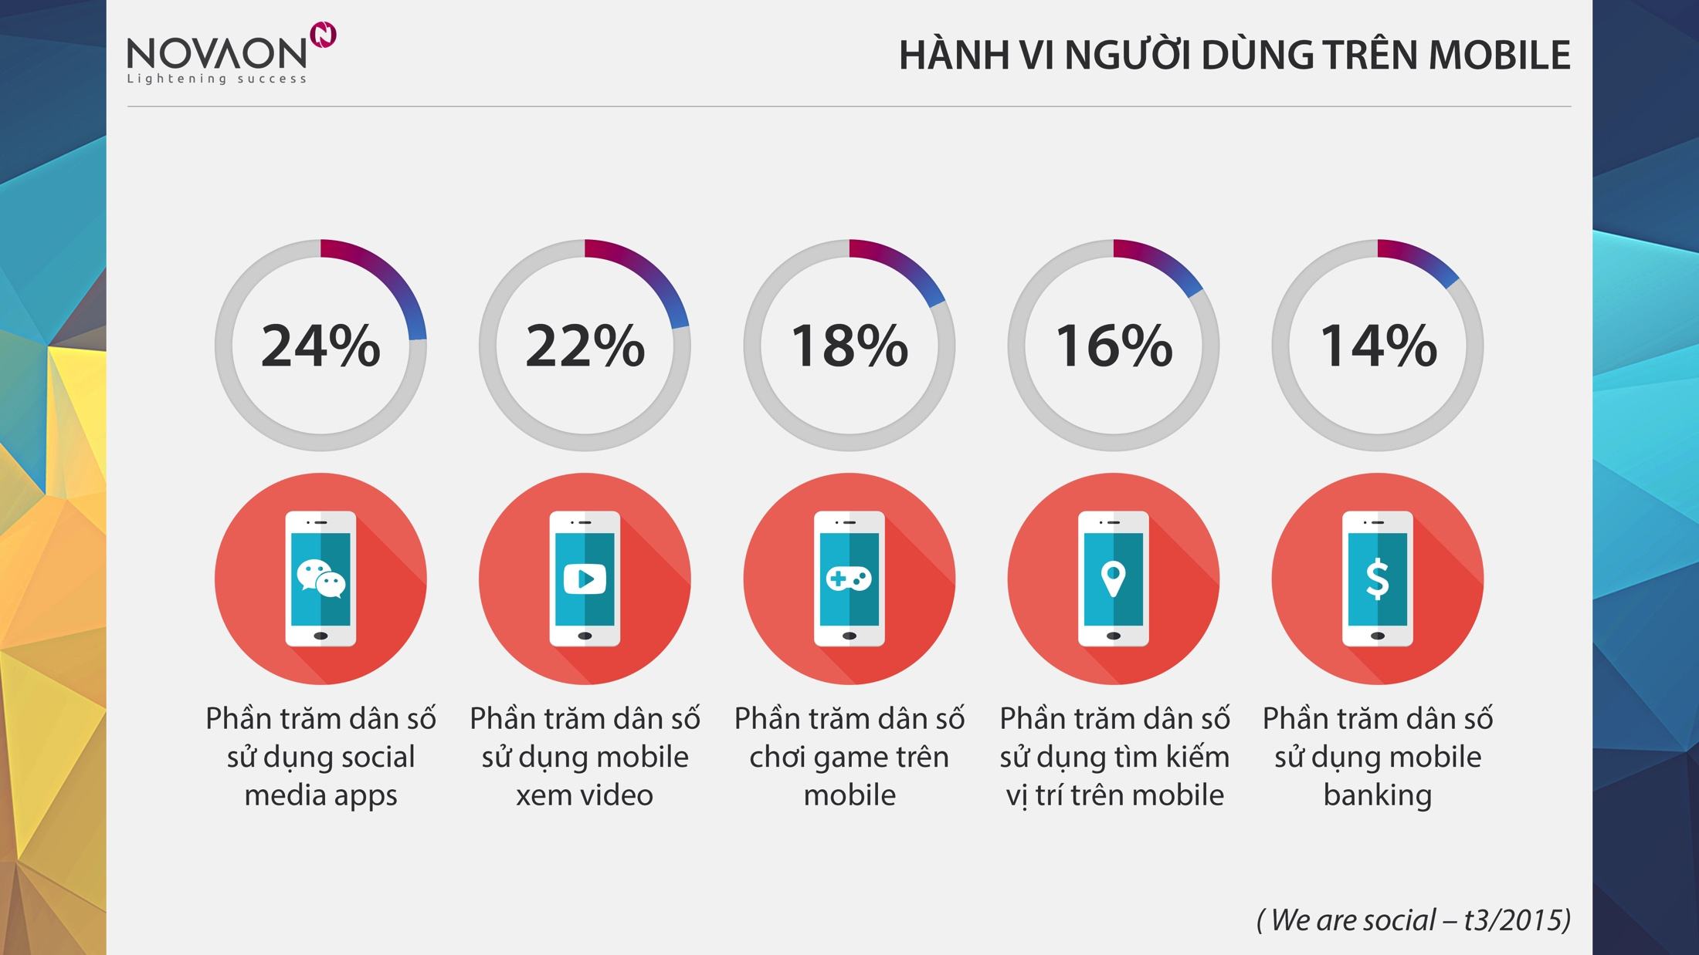

Slide 16
Go Mobile Now!

